Slide 1

Тема:
Разработване на клиентски модул – част от система за автоматично архивиране на информация (файлове) от работни станции на отдалечен сървър за съхранение на информация
Александра Донина
Notes:
Аз съм …….
Темата на моя дипломен проект е …
Заданието предполага, че трябва да се създаде конкретен функционален модул, който, заедно с още два други модула, формира един общ софтуерен проект. Разработчиците на отделните модули формираме общ екип. Екипът съвместно определя стратегията на разработка и съгласува функционалното взаимодействие на отделните модули. Екипът е избрал като платформа за разработка езика Python.

Slide 2
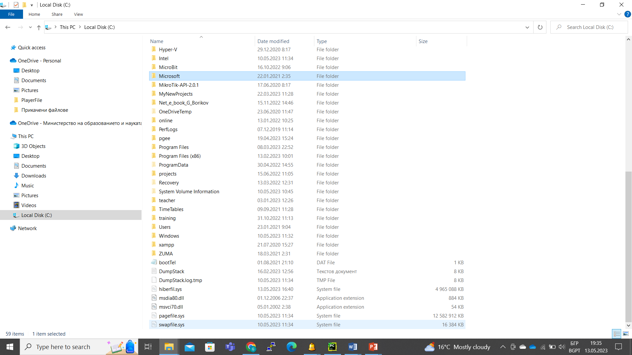

Slide 6
Благодаря за вниманието!
Notes:
Аз съм …….
Темата на моя дипломен проект е …
Заданието предполага, че трябва да се създаде конкретен функционален модул, който, заедно с още два други модула, формира един общ софтуерен проект. Разработчиците на отделните модули формираме общ екип. Екипът съвместно определя стратегията на разработка и съгласува функционалното взаимодействие на отделните модули. Екипът е избрал като платформа за разработка езика Python.

